Slide 1

Workshop - Análise de Estatísticas e Ciência de Dados com Python

Slide 2
Sumário
O que é Ciência dos Dados?
Dados x Conhecimentos
Estatística Descritiva
Atividade Prática

Slide 3
Ciência dos Dados
Extração de valiosas informações a partir dos dados
Inteligência Artificial
Simular inteligência humana
Aprendizado de máquina
Dados históricos para tomada de decisão
Aprendizado profundo
Redes Neurais - retro programação dos erros

Slide 4

Ciência dos Dados
Mineração de Dados
Extração de padrões para transformar dados em conhecimento
Big Data
Volume, velocidade, variedade e veracidade

Slide 5
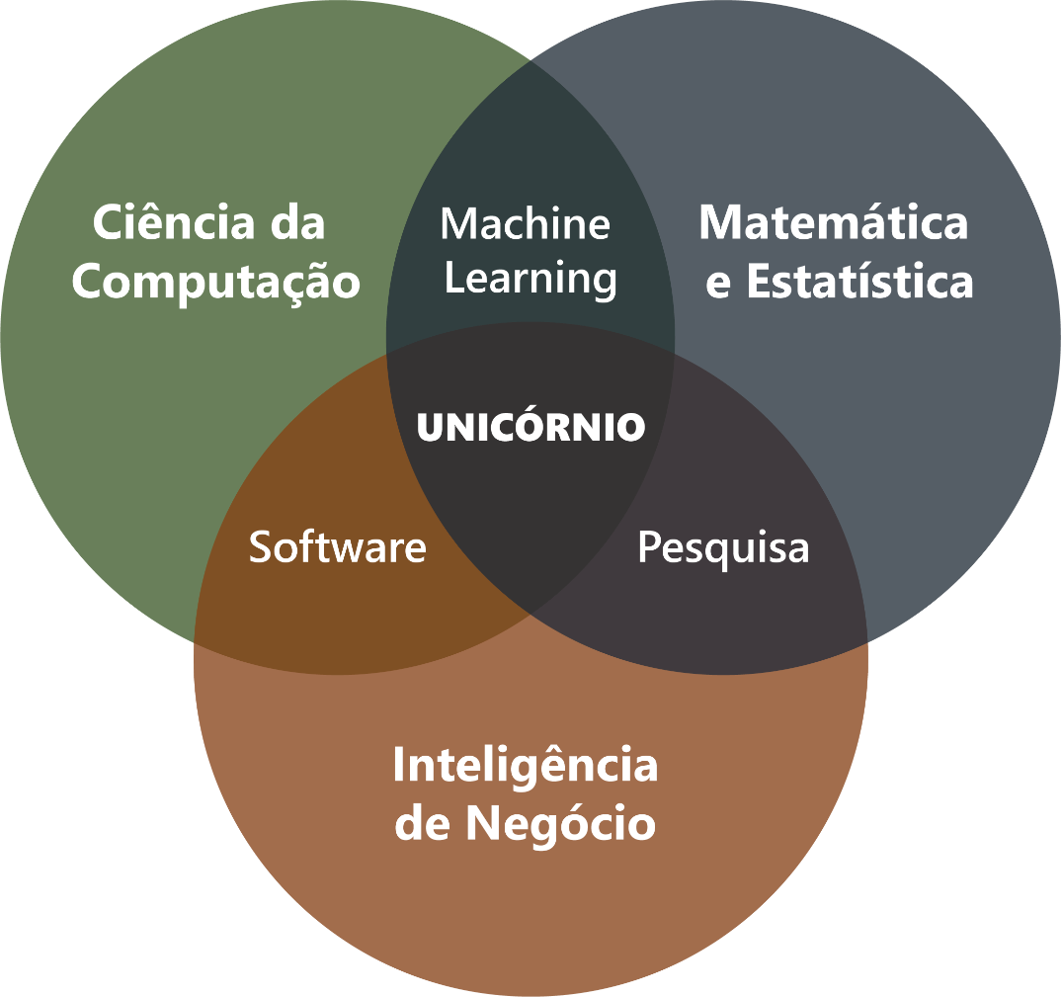
Ciência dos Dados
Envolve coleta, limpeza, preparação e análise de dados
Informações úteis

Slide 6
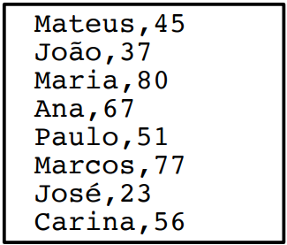
Dados e Conhecimentos
O que podemos afirmar sobre esses dados?

Slide 7
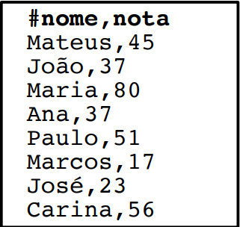
Dados e Conhecimentos
Já com essa mudança...
Média: 43,25
A aluna com a melhor nota (Maria)
obteve uma nota aproximadamente
85% maior que a nota média.

Slide 8
Objetivo ao aprender estatística
Sintetizar gigantescas quantidades de dados
Tomar as melhores decisões
Avaliar criticamente notícias e estudos
Reconhecer padrões em diferentes setores

Slide 9
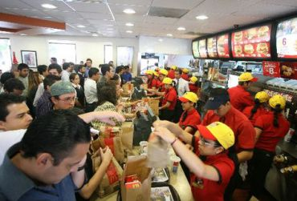
Estatística Descritiva
Cálculos para reduzir arranjos de dados em vários números que os descrevam
Resumo manejável e significativo
Requer cuidado em sua elaboração

Slide 10
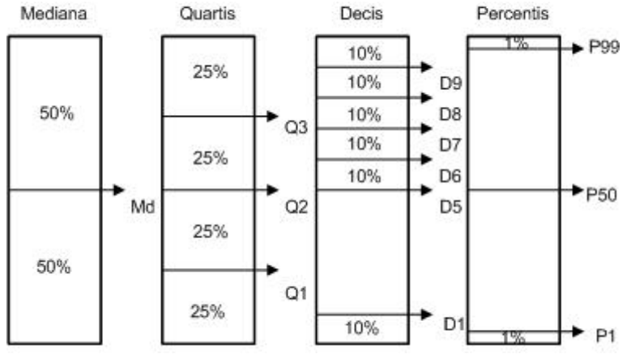
Estatística Descritiva
Um bom estudo estatístico deve conter, além de média e mediana, outras estatísticas relevantes
Podemos dividir a distribuição em partes diferentes da metade

Slide 11
Estatística Descritiva
Outras estatísticas descritivas:
Moda: Valor com maior frequência
Mínimo: menor valor da distribuição
Máximo: maior valor da distribuição
Desvio padrão: Medida de como os dados se dispersam em relação à média

Slide 12

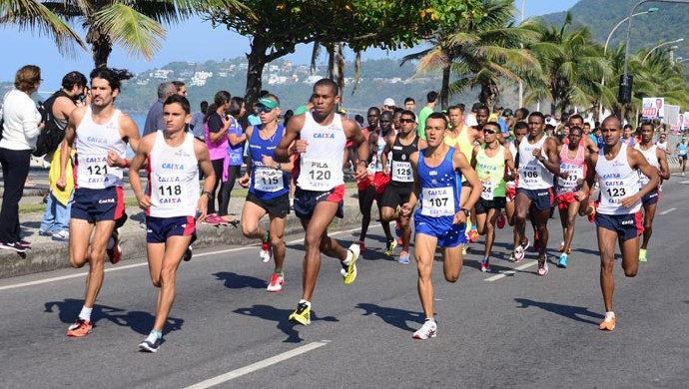
Estatística Descritiva
Desvio Padrão
Quantidade de desvios = (valor - média dos valores) / sqrt(valores)

Slide 13
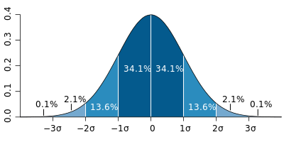
Estatística Descritiva
Distribuição normal
Dados simétricos em torno de sua média, em um formato de sino

Slide 14
Obrigado pela atenção!
Vamos praticar!
Kaio Alves – Bacharelando em Ciência da Computação – UFV Campus Florestal
kaio.alves@ufv.br
https://drive.google.com/drive/folders/1t2UfS9EHKGFBdDXnDmBYEEWjLg5OdeBk?usp=sharing
https://github.com/Kaioiva/Workshop-IECD.git

